Slide 1
TEORI BAHASA DAN OTOMATA

Slide 2
PENGERTIAN BAHASA
Bahasa di dalam kamus adalah suatu sistem yang meliputi pengekspresian gagasan, fakta, konsep, termasuk sekumpulan simbol-simbol dan aturan untuk melakukan manipulasinya.
Bahasa bisa juga disebut sebagai rangkaian simbol simbol yang mempunyai makna.

Slide 3
PENGERTIAN OTOMATA
Otomata merupakan suatu sistem yang terdiri atas sejumlah berhingga state, di mana
state menyatakan informasi mengenai input.
Otomata juga dianggap sebagai mesin otomatis (bukan mesin fisik) yang merupakan suatu model matematika dari suatu sistem yang menerima input dan menghasilkan output, serta terdiri dari sejumlah berhingga state.

Slide 4
HUBUNGAN BAHASA DAN OTOMATA
Hubungan di antara bahasa dan otomata adalah bahasa dijadikan sebagai input oleh suatu mesin otomata, selanjutnya mesin otomata akan membuat keputusan yang mengindikasikan apakah input itu diterima atau tidak.
Misalnya, kita memiliki sebuah mesin sederhana yang menerima input kata dalam bahasa Indonesia, hal ini bisa dilihat pada gambar berikut ini.

Slide 5
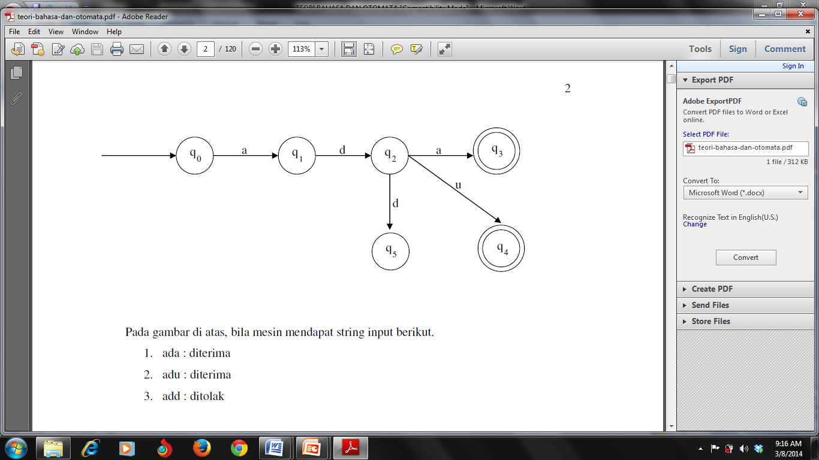
HUBUNGAN BAHASA DAN OTOMATA

Slide 6
HIRARKI CHOMSKY
Tata bahasa (grammar) bisa didefinisikan secara formal sebagai kumpulan dari himpunan-himpunan variabel, simbol-simbol terminal, simbol awal, yang dibatasi oleh aturan-aturan produksi.
Pada tahun 1959, seorang ahli bernama Noam Chomsky melakukan penggolongan tingkatan bahasa menjadi empat, yang disebut dengan hirarki Chomsky.
Penggolongan tersebut bisa dilihat pada tabel berikut.

Slide 7
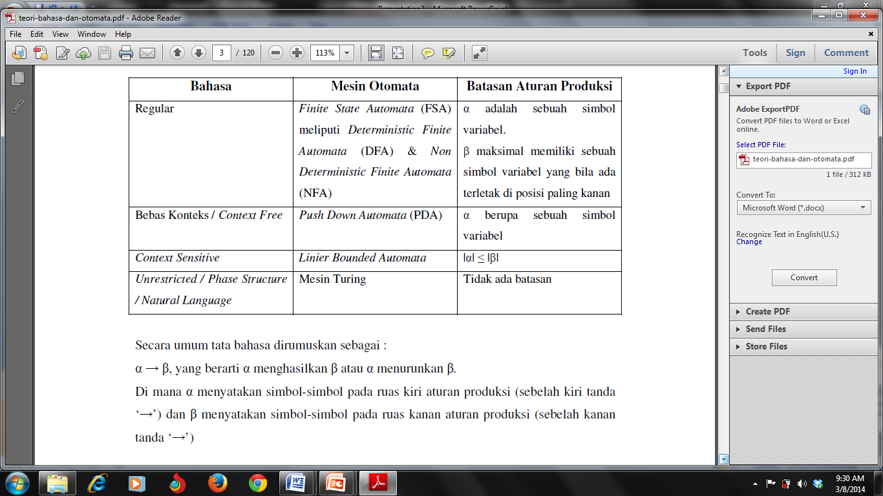
HIRARKI / KLASIFIKASI MENURUT CHOMSKY

Slide 8
HIRARKI CHOMSKY
Simbol variabel / non terminal adalah simbol yang masih bisa diturunkan dan ditandai dengan huruf besar seperti A, B, C, dst.
Simbol terminal adalah simbol yang sudah tidak bisa diturunkan dan ditandai dengan huruf kecil seperti a, b, c, dst.

Slide 9
TATA BAHASA REGULER
Simbol pada Sebelah kiri harus berupa sebuah simbol variabel
Simbol pada sebelah kanan maksimal hanya memiliki sebuah simbol variabel dan bila ada terletak di posisi paling kanan.
Contoh : A → b (Diterima)
a → B (Ditolak, karena simbol pada sebelah kiri harus berupa sebuah simbol variabel)
A → B (Diterima)
A → bC (Diterima)
A → Bc (Ditolak, karena simbol variabel pada sebelah kanan harus berada pada posisi
paling kanan)
A → bcD (Diterima)
A → bCD (Ditolak, karena simbol pada sebelah kanan maksimal hanya memiliki sebuah
simbol variabel)
Ab → c (Ditolak, karena simbol pada sebelah kiri harus berupa sebuah simbol variabel)

Slide 10
TATA BAHASA BEBAS KONTEKS
Simbol pada Sebelah kiri harus berupa sebuah simbol variabel
Contoh : A → b (Diterima)
A → B (Diterima)
A → bC (Diterima)
A → Bc (Diterima)
A → BcD (Diterima)
A → AAA (Diterima)
a → b (Ditolak, karena simbol pada sebelah kiri harus berupa sebuah simbol variabel)
Ab → c (Ditolak, karena simbol pada sebelah kiri harus berupa sebuah simbol
variabel)
AB → c (Ditolak, karena simbol pada sebelah kiri harus berupa sebuah simbol
variabel)

Slide 11
TATA BAHASA CONTECT SENSITIVE
Simbol pada Sebelah kiri harus minimal ada sebuah simbol variabel
Jumlah simbol pada ruas sebelah kiri harus lebih kecil atau sama dengan jumlah simbol pada ruas kanan
Contoh : A → bc (Diterima)
Ab → cd (Diterima)
AB → CD (Diterima)
ABC → DE (Ditolak, karena jumlah simbol pada ruas sebelah kiri lebih bayak dari
jumlah simbol pada ruas kanan)
Ab → cDe (Diterima)
bA → cd (Diterima)
a → b (Ditolak, karena simbol pada sebelah kiri harus minimal ada sebuah simbol
variabel)

Slide 12
TATA BAHASA UNRESTRICTED
Simbol pada Sebelah kiri harus minimal ada sebuah simbol variabel
Contoh : Abcdef → g (Diterima)
aBCdE → GHIJKL (Diterima)
abcdef → GHIJKL (Ditolak, karena simbol pada sebelah kiri tidak ada sebuah simbol
variabel)

Slide 13
TERIMA KASIH

